Slide 1
Welvaart
begripsbepaling

Slide 2
Schaarste
Inkomen
Welvaart

Slide 3
Schaarste
Behoeften
Middelen
SCHAARSTE
We hebben heel veel behoeftes.
Maar beperkte middelen
De spanning tussen behoeften en middelen =
schaarste

Slide 4
Schaarse goederen
Goederen zijn schaars wanneer er productiemiddelen voor nodig zijn.
Deze productiemiddelen zijn namelijk alternatief aanwendbaar:
ze hadden ook voor andere behoeften gebruikt kunnen worden.
Kapitaal
Arbeid
Natuur
Ondernemerschap

Slide 5
Definitie welvaart
Welvaart is de mate waarin we in onze behoefte kunnen voorzien met schaarse middelen.
uitgangspunt: oneindige behoeften
waarvoor productiemiddelen (productiefactoren) nodig zijn die beperkt beschikbaar zijn

Slide 6
Inkomen – economische kringloop
GEZINNEN
BEDRIJVEN

Slide 7
Ruime zin / Enge zin
Welzijn
koopkracht
Welvaart in ruime zin
Welvaart in enge zin
koopkracht / reële inkomen
Andere schaarse middelen, zoals
goed milieu, gezondheid, vrije tijd
Steeds meer factoren tellen mee,
steeds subjectiever
Ook niet schaarse behoeften, zoals
geluk, liefde enz..

Slide 8
Niet altijd gelijk
Welvaart in enge zin
extra inkomen + 3 miljard
We verbreden de snelweg bij Utrecht naar 2 x 4 rijbanen
Maar ook:
luchtvervuiling - 1 miljard
gezondheidsklachten - 1,5 miljard
Welvaart in enge zin
+ 0,5 miljard
Welzijn
Welvaart in ruime zin
En ook:
ergernis geluidsoverlast - 1 miljard
Welzijn
- 0,5 miljard
Welvaart in enge zin

Slide 9
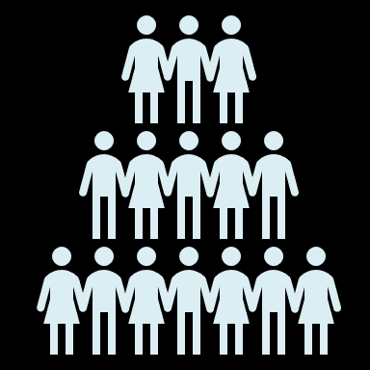
Welvaart in brede zin
Koopkracht vaak als maatstaf (“economische groei” zelf nominaal inkomen)
Koopkracht = inkomen & prijsontwikkeling (reële inkomen)
Brede welvaart nauwelijks meetbaar – ontwikkeling inschatten
Wel beter beeld van ‘mate waarin we in behoeften voorzien’
welvaart in enge zin
€
samenleving
gezondheid
werk & vrije tijd
koopkracht
wonen
veiligheid
milieu
brede welvaart

